Slide 1
基于优先级队列的TO DO软件可行性分析报告
姓名：姚宏伟
班级：B21计科10班
学号：2311729
日期：2023年3月

Slide 2
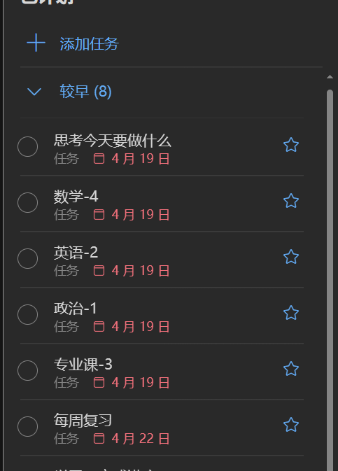
背景概述
背景和必要性：现有Todo软件的局限性，市场和学生的需求。
项目目标：开发灵活高效的任务管理软件，减少任务积累和优先级混乱。

Slide 3
可行性分析
技术可行性：跨平台设计，确保广泛兼容性。
经济可行性：低成本实现，预期的经济收益与投资回收周期。
法律可行性：确保合法合规，关注版权与专利问题。

Slide 4
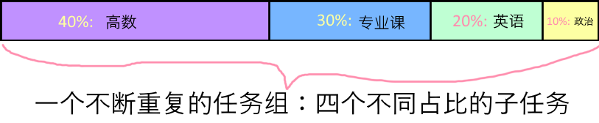
优势
方案选择：基于优先级的动态任务管理系统。
优势：提升用户体验，高效任务管理。

Slide 5
More…
基于AI的优先级调整
数据的云同步
多人任务组
改进的用户体验

Slide 6
Q&A时间！

